Slide 1
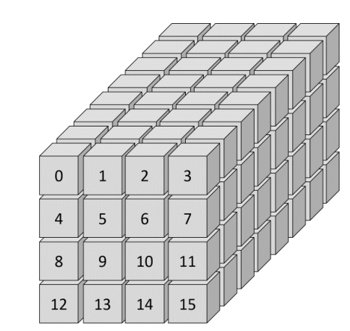














明文
分组长度：128比特
密钥长度：128比特
轮数：待定（r）
在加密过程中，128
比特明文排列成如左
图，加密流程如右图
所示。
$$K_{0}$$
$$θ$$
$$ρ$$
$$π$$
$$χ$$
$$ι$$
$$K_{1}$$
r轮
……
$$K_{r−1}$$
$$θ$$
$$ρ$$
$$π$$
$$χ$$
状态图讲解见下页
$$ι$$
$$K_{r}$$
密文

Slide 2
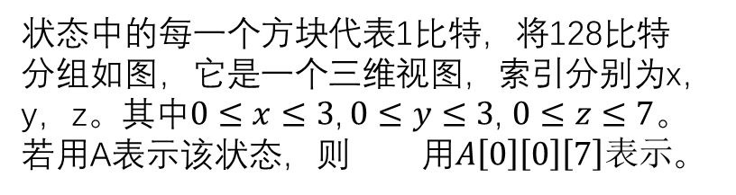
状态图讲解
状态中的每一个方块代表1比特，将128比特
分组如图，它是一个三维视图，索引分别为x，
y，z。其中$0≤x≤3$, $0≤y≤3$, $0≤z≤7$。
若用A表示该状态，则 用$A\left[0\right]\left[0\right]\left[7\right]表示$。
0
1
2
3
03
02
01
00
13
12
11
10
23
22
21
20
33
32
31
30
3 | 2 | 1 | 0
x
z
y

Slide 3
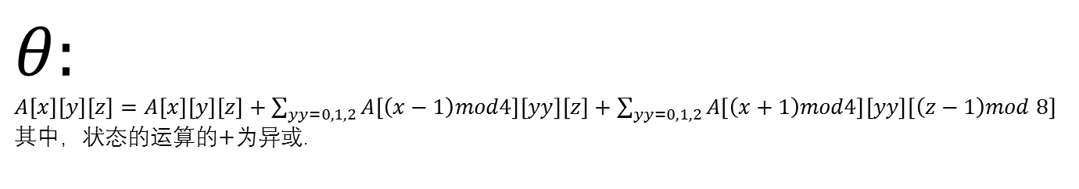
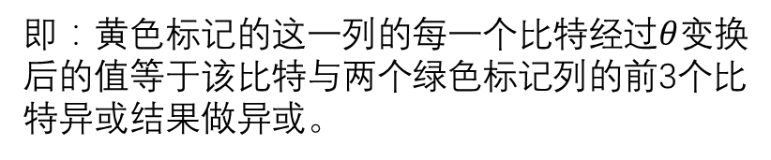
$$θ:$$
$A\left[x\right]\left[y\right]\left[z\right]=$ $A\left[x\right]\left[y\right]\left[z\right]+\sum_{yy=0,1,2}{A\left[\left(x−1\right)mod4\right]\left[yy\right]\left[z\right]}+\sum_{yy=0,1,2}{A\left[\left(x+1\right)mod4\right]\left[yy\right]\left[\left(z−1\right)mod 8\right]}$
其中，状态的运算的$+$为异或.
即：黄色标记的这一列的每一个比特经过$θ$变换
后的值等于该比特与两个绿色标记列的前3个比
特异或结果做异或。
0
1
2
3
03
02
01
00
$θ$的逆运算由128×128的矩阵表示，在附件给出。
13
12
11
10
23
22
21
20
33
32
31
30
3 | 2 | 1 | 0
x
z
y

Slide 4
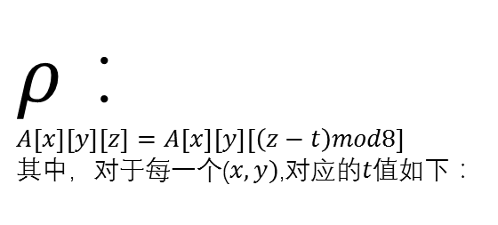
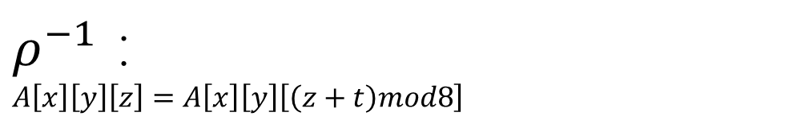
$ρ$：
$A\left[x\right]\left[y\right]\left[z\right]=$ $A\left[x\right]\left[y\right]\left[\left(z−t\right)mod8\right]$
其中，对于每一个($x,y)$,对应的$t$值如下：
03 | 02 | 01 | 00 | (x,y)
7 | 5 | 3 | 1
0
1
2
3
13 | 12 | 11 | 10 | (x,y)
5 | 3 | 1 | 7
03
02
01
00
13
12
11
10
23 | 22 | 21 | 20 | (x,y)
3 | 1 | 7 | 5
23
22
21
20
33
32
31
30
33 | 32 | 31 | 30 | (x,y)
1 | 7 | 5 | 3
3 | 2 | 1 | 0
$ρ^{−1}$：
$A\left[x\right]\left[y\right]\left[z\right]=$ $A\left[x\right]\left[y\right]\left[\left(z+t\right)mod8\right]$
x
z
y

Slide 5
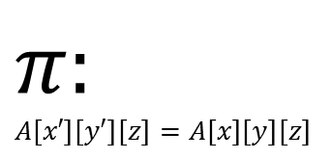
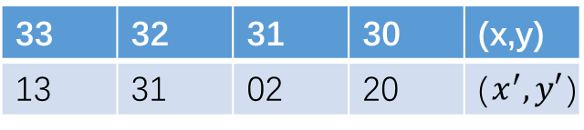
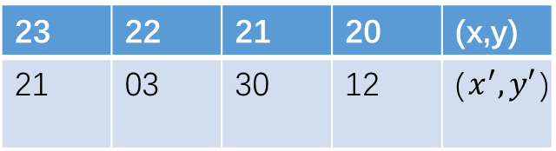
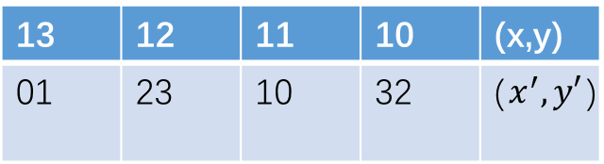
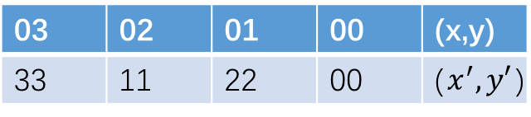
$$π:$$
$A\left[x′\right]\left[y′\right]\left[z\right]=$ $A\left[x\right]\left[y\right]\left[z\right]$
03 | 02 | 01 | 00 | (x,y)
33 | 11 | 22 | 00 | ($x^{′},y′$)
13 | 12 | 11 | 10 | (x,y)
01 | 23 | 10 | 32 | ($x^{′},y′$)
0
1
2
3
03
02
01
00
13
12
11
10
23 | 22 | 21 | 20 | (x,y)
21 | 03 | 30 | 12 | ($x^{′},y′$)
23
22
21
20
33 | 32 | 31 | 30 | (x,y)
13 | 31 | 02 | 20 | ($x^{′},y′$)
33
32
31
30
3 | 2 | 1 | 0
x
z
y

Slide 6
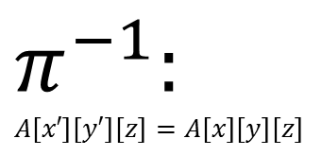
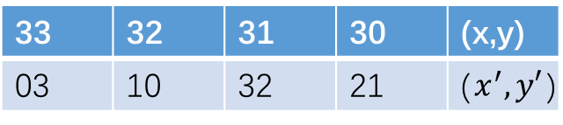
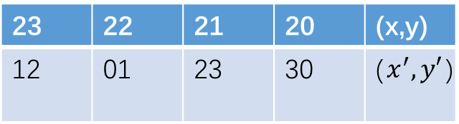
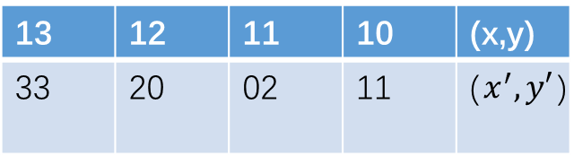
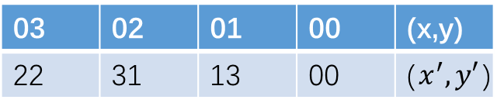
$$π^{−1}:$$
$A\left[x′\right]\left[y′\right]\left[z\right]=$ $A\left[x\right]\left[y\right]\left[z\right]$
03 | 02 | 01 | 00 | (x,y)
22 | 31 | 13 | 00 | ($x^{′},y′$)
13 | 12 | 11 | 10 | (x,y)
33 | 20 | 02 | 11 | ($x^{′},y′$)
0
1
2
3
03
02
01
00
13
12
11
10
23 | 22 | 21 | 20 | (x,y)
12 | 01 | 23 | 30 | ($x^{′},y′$)
23
22
21
20
33 | 32 | 31 | 30 | (x,y)
03 | 10 | 32 | 21 | ($x^{′},y′$)
33
32
31
30
3 | 2 | 1 | 0
x
z
y

Slide 7
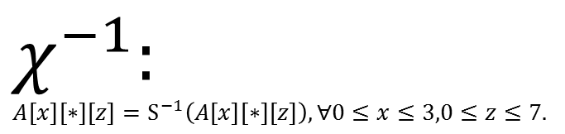
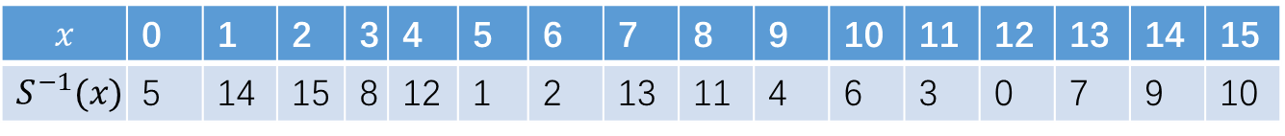
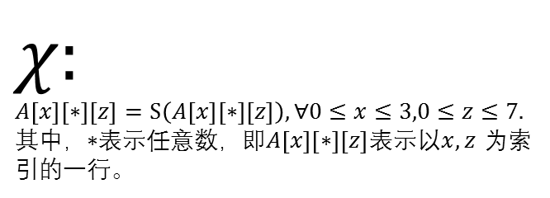
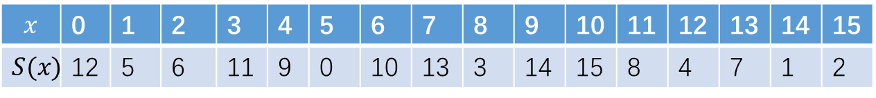
$$χ:$$
$A\left[x\right]\left[∗\right]\left[z\right]=$ $S\left(A\left[x\right]\left[∗\right]\left[z\right]\right),∀0≤x≤3,0≤z≤7.$
其中，$∗$表示任意数，即$A\left[x\right]\left[∗\right]\left[z\right]$表示以$x,z$ 为索
引的一行。
$$x$$ | 0 | 1 | 2 | 3 | 4 | 5 | 6 | 7 | 8 | 9 | 10 | 11 | 12 | 13 | 14 | 15
$$S(x)$$ | 12 | 5 | 6 | 11 | 9 | 0 | 10 | 13 | 3 | 14 | 15 | 8 | 4 | 7 | 1 | 2
0
1
2
3
03
02
01
00
13
12
11
10
$$χ^{−1}:$$
$A\left[x\right]\left[∗\right]\left[z\right]=$ $S^{−1}\left(A\left[x\right]\left[∗\right]\left[z\right]\right),∀0≤x≤3,0≤z≤7.$
23
22
21
20
33
32
31
30
3 | 2 | 1 | 0
$$x$$ | 0 | 1 | 2 | 3 | 4 | 5 | 6 | 7 | 8 | 9 | 10 | 11 | 12 | 13 | 14 | 15
$$S^{−1}(x)$$ | 5 | 14 | 15 | 8 | 12 | 1 | 2 | 13 | 11 | 4 | 6 | 3 | 0 | 7 | 9 | 10
x
z
y

Slide 8
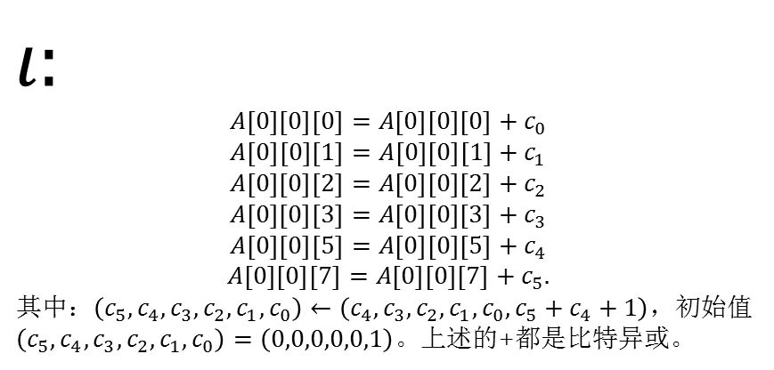
$$ι:$$
$$A\left[0\right]\left[0\right]\left[0\right]=A\left[0\right]\left[0\right]\left[0\right]+c_{0}$$
$$A\left[0\right]\left[0\right]\left[1\right]=A\left[0\right]\left[0\right]\left[1\right]+c_{1}$$
$$A\left[0\right]\left[0\right]\left[2\right]=A\left[0\right]\left[0\right]\left[2\right]+c_{2}$$
$$A\left[0\right]\left[0\right]\left[3\right]=A\left[0\right]\left[0\right]\left[3\right]+c_{3}$$
$$A\left[0\right]\left[0\right]\left[5\right]=A\left[0\right]\left[0\right]\left[5\right]+c_{4}$$
$$A\left[0\right]\left[0\right]\left[7\right]=A\left[0\right]\left[0\right]\left[7\right]+c_{5}.$$
其中：$\left(c_{5},c_{4},c_{3},c_{2},c_{1},c_{0}\right)←\left(c_{4},c_{3},c_{2},c_{1},c_{0},c_{5}+c_{4}+1\right)$，初始值
$\left(c_{5},c_{4},c_{3},c_{2},c_{1},c_{0}\right)=\left(0,0,0,0,0,1\right)$。上述的+都是比特异或。
0
1
2
3
03
02
01
00
13
12
11
10
23
22
21
20
33
32
31
30
3 | 2 | 1 | 0
x
z
y

Slide 9
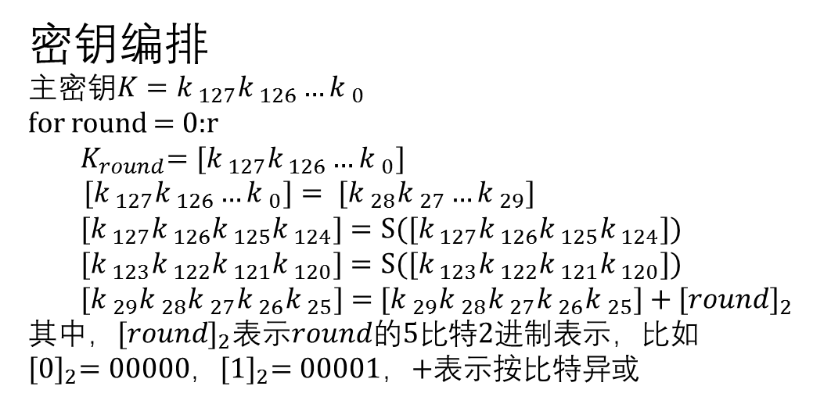
密钥编排
主密钥$K={k }_{127}{k }_{126}…{k }_{0}$
for round = 0:r
${ K}_{round}=[{k }_{127}{k }_{126}…{k }_{0}]$
${[k }_{127}{k }_{126}…{k }_{0}]= {[k }_{28}{k }_{27}…{k }_{29}]$
${[k }_{127}{k }_{126}{k }_{125}{k }_{124}]=S({[k }_{127}{k }_{126}{k }_{125}{k }_{124}])$
${[k }_{123}{k }_{122}{k }_{121}{k }_{120}]=S({[k }_{123}{k }_{122}{k }_{121}{k }_{120}])$
${[k }_{29}{k }_{28}{k }_{27}{k }_{26}{k }_{25}]=$ ${[k }_{29}{k }_{28}{k }_{27}{k }_{26}{k }_{25}]+{[round]}_{2}$
其中，${[round]}_{2}$表示$round$的5比特2进制表示，比如
${[0]}_{2}=00000$，${[1]}_{2}=00001$，+表示按比特异或
0
1
2
3
03
02
01
00
13
12
11
10
23
22
21
20
33
32
31
30
3 | 2 | 1 | 0
x
z
y

